Slide 2
Zielsetzungen des PTs - Beispielhaft
Keynote als Impulsgeber, um folgernde Fragen im Kollegium zu diskutieren:
Wie sieht die Zukunft des Lernens unter den Bedingungen der Digitalität aus?
Was kommt auf unsere Schulen zu? – Wo wollen wir hin ?
Welche Auswirkung hat die Digitalität auf die Unterrichtsgestaltung ?
Welche Kompetenzen (LuL und SuS) der Zukunft sind gefragt?
Themenwünsche – Ziele des PTs:
Ziel ist es, die weitere Unterrichtsentwicklung nachhaltig anzustoßen – voranzubringen, z. B. durch Bildung von Arbeitsgruppen zum Austausch und zur Weiterentwicklung von digitalgestützten Unterrichtskonzepten und dabei die Bedürfnisse der Lernenden in den Fokus zu nehmen
Digitalität in die Unterrichtskonzepte einfließen lassen,
Erfahrungen aus der Distanzphase aufarbeiten,
MBK ist in Arbeit (es gab dazu auch einen PT), ist jedoch keine gelebte Praxis,
Anknüpfen an die Kompetenten, die bisher erarbeitet wurden
Welche Verbindlichkeiten wollen wir und haben wir schon ? – Moodle ausrollen, Nutzung HSP

Slide 3
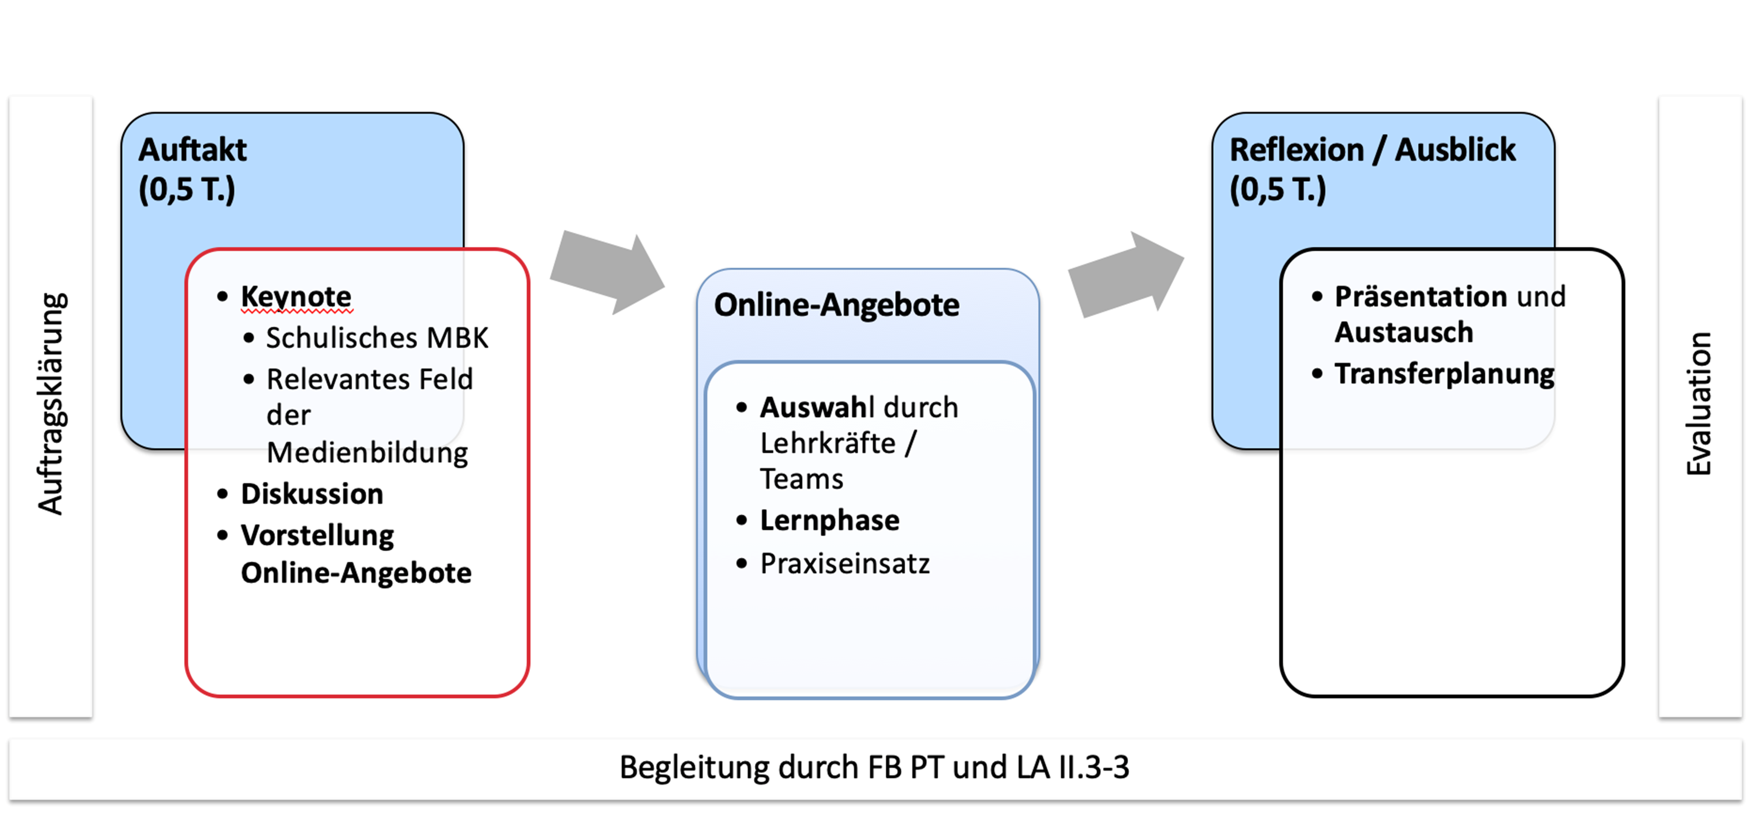
Organisationsrahmen PT – Variante B (2 Halbtage)
PTH – Varinte „B“
…Und ein mehrwöchiger Lernprozess)

Slide 4
Organisationsrahmen PT – Variante B (2 Halbtage)
Erster Halbtag Termin 23.11.2021 - Start am Nachmittag - Beginn 13:30 per BBB-Videochat
Auftakt 13:30 Uhr - 14:45 Uhr
Keynote im Plenum
anschließender Austausch im Kollegium, hierfür werden BBB-Räume mit Zufallsgruppen á 6 Personen für ca. 20 Min. erstellt
Impulsfragen für Brainstorming der Zufallsgruppierungen: Wie kann Lernen und Lehren im Zeitalter der Digitalität bei uns an der Schule gelingen?
In welchen Lernräumen möchte ich mich weiterentwickeln?
Was ist mein Rollenverständnis im Lehr-Lern-Prozess?
Was sind für mich die Kompetenzen der Zukunft?
Erneute Zusammenkunft im Plenum, um Ausblick auf die Arbeitsphase nach der Pause zu geben – Wie geht’s weiter?

Slide 5
PT – Ablaufplanungsvorschlag und inhaltliche Ausgestaltung
Zeiten | PT – Ablaufplanungsvorschlag –(ca. 90 KuK)
13:30 Uhr – 13::40 Uhr | Ankommen – offener Anfang
13:40 Uhr – 13:45 Uhr | SL / Steuergruppe – Begrüßung und Erläuterung des Ablaufs und der Ausgestaltung des PTs
13:45 Uhr – 14:45 Uhr | Keynote: Wege zum neuen Präsenzunterricht – Chancen neuer Lernräume unter den Bedingungen der Digitalität mit anschließendem kollegialem Austausch
14:45 Uhr – 15:00 Uhr | Pause
15:00 Uhr – 15:30 Uhr | Individuelle Arbeitsphase der Lehrkräfte
15:30 Uhr – 16:30 Uhr | Kollegialer Austausch zu den persönlichen Entwicklungszielen und Bildung von Lernteams – Vorbereitung Praxisphase
16:30 Uhr – 16:45 Uhr | Pause
16:45 Uhr – 17:15 Uhr | Vorstellung aus den Lernteams /Abteilungsteams welche Themenfelder ausgewählt wurden Verabschiedung und Evaluation

